Slide 1
Лекція 5

Slide 2
Безпека периметра локальної мережі – одне з пріоритетних завдань будь-якого системного адміністратора і в компанії Mikrotik це чудово розуміють. Так що як тільки ви увімкнули пристрій на RouterBoard з налаштуваннями за замовчуванням - там вже буде кілька налаштованих правил. У випадку Mikrotik CHR за промовчанням правил не буде, але Mikrotik рекомендує їх налаштувати.
Firewall на MikroTik складається з наступних складових, це ланцюжки (chain) та дії в цих ланцюжках (Action), а також різні фільтри до трафіку який обробляється у ланцюжках.
Firewall Chain
У Mikrotik існують такі ланцюжки:
Input - ланцюжок для обробки пакетів, що надходять на маршрутизатор, що мають як адресу призначення IP маршрутизатора.
Forward – у цьому ланцюжку обробляються пакети, що проходять через маршрутизатор
Output – ланцюжок для обробки пакетів створених маршрутизатором, наприклад, коли ми з маршрутизатора пінгуємо або підключаємося по telnet
З опису стає зрозуміло, що для захисту маршрутизатора необхідно використовувати ланцюжок input. А для обробки трафіку від користувачів та користувачів використовувати chain forward.

Slide 3
Якщо до нас повинен прийти якийсь трафік ззовні, наприклад, з інтернету, то ми його оброблятимемо ланцюжком INPUT.
Щоб обробити правилами трафік, що йде назовні (наприклад, у той самий інтернет), задіємо ланцюжок OUTPUT. Якщо наш маршрутизатор не знаходиться на межі мережі, а служить проміжним вузлом між мережами, то для обробки трафіку застосовуємо ланцюжок FORWARD.
Причому тут дивна назва «ланцюжок»? Все просто. Всі правила обробки, що створюються, діють не разом, а строго по черзі одне за одним. Так само, як формується ланцюг — одна ланка слідує за іншою. Саме тому списки правил стали називати «ланцюжками».
Тепер стосовно статусів з'єднання. Кожне з'єднання умовно можна розділити на 4 категорії:
New — це нове з'єднання, а не одне з існуючих.
Established — з'єднання встановлено, ним можна передавати пакети даних.
Related — з'єднання, яке відноситься вже до будь-якого з існуючих, але використовуваних в інших цілях.
Invalid — некоректне з'єднання, тобто маршрутизатор не має уявлення, що це за з'єднання і як його обробляти.

Slide 4
Firewall Action
У ланцюжках можна здійснювати такі дії
Параметр | Дії
Accept | Дозволити
add-dst-to-address-list | Додати IP призначення до списку адрес вказаний в Address List
add-src-to-address-list | Додати IP джерела у список адрес вказаний в Address List
Drop | Заборонити
fasttrack-connection | Обробляти пакети увімкнувши FastTrack, тобто пакети будуть проходити по найшвидшому маршруту, оминаючи інші правила firewall та обробку в чергах.
Jump | Стрибок, перехід на інший ланцюжок заданий Jump target
log | Запис у лог
passthrough | Перейти до наступного правила не роблячи жодних дій (корисно для збору статистики)
Reject | Відбити пакет з причиною, зазначеною в Reject with
Return | Повернути пакет в ланцюжок з якого він прийшов
tarpit | Захоплює та підтримує TCP-з'єднання (відповідає з SYN/ACK на вхідний пакет TCP SYN)

Slide 5
Фільтрування в firewall
Фільтрування пакетів, які можуть потрапити в ланцюжки, може здійснюватися по
Src.Address – адреса джерела
Dst.Address – адреса призначення
Protocol – Протокол(TCP, UDP тощо)
Src.Port – порт джерела
Dst.Port –порт призначення
In.Interface – вхідний інтерфейс
Out.Interface – вихідний інтерфейс
Packet.Mark – мітка пакету
Connection.Mark – позначка з'єднання
Routing Mark – позначка маршруту
Roting table - адреса одержувача яка зазначена в конкретній таблиці маршрутизації
Connection Type – тип з'єднання
Connection State — стан з'єднання (встановлено, новий та ін.)
Connection NAT State - ланцюжок NAT (srcnat, dstnat)

Slide 6
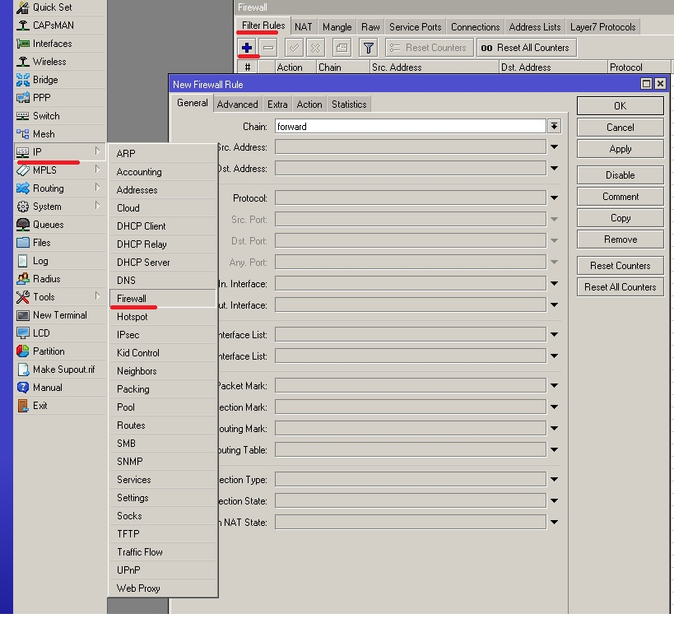
Приклади налаштування firewall
Розглянемо деякі приклади налаштування firewall на маршрутизаторі Mikrotik. Для початку налаштуємо безпеку на нашому маршрутизаторі. Для цього виконаємо наступні дії:
1.Заборонимо пінгувати наш пристрій
2.Заборонимо доступ до Mikrotik всім крім локальної мережі та дозволених ip адрес

Slide 7
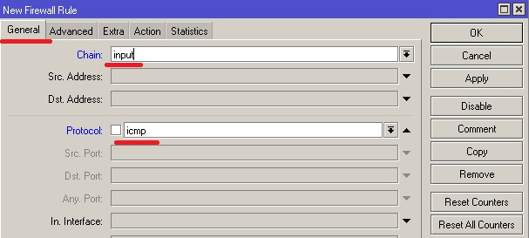
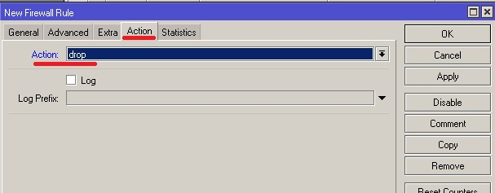
Забороняємо пінги на наш пристрій, для цього на вкладці general chain вибираємо input protocol icmp
На вкладці Action вибираємо drop

Slide 8
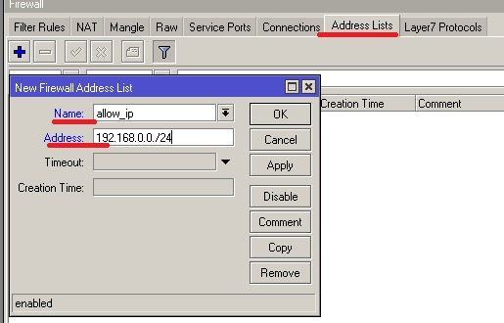
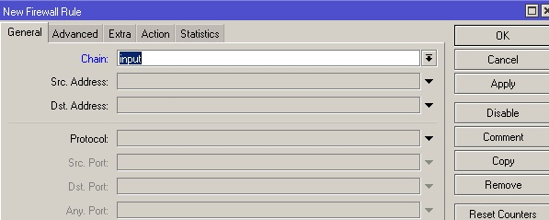
Забороняємо доступ до керування маршрутизатором. Для початку створюємо лист з нашими дозволеними адресами, переходимо в IP-Firewall, вкладка Address Lists, додаємо новий лист
Name – назва нашого листа
Address – адреси, що відносяться до цього листа, можна вказувати як окремі адреси, так і мережі.
Далі створюємо нове правило, знову переходимо до Filter rules і додаємо його

Slide 9
Потім переходимо на вкладку Advanced і як Src. List вибираємо створений лист
У дії Action вибираємо дозволити accept.

Slide 10
Можна було не створювати лист, а вкладці General у параметрі Src. Address прописати нашу мережу, однак зручніше працювати зі списками адрес, у майбутньому для додавання нової адреси потрібно її просто додати до листа allow_ip.
Наступним кроком забороняємо всі вхідні з'єднання. Додаємо правило на chain input, та у дії ставимо drop. Повинно вийти наступне
Слід зазначити, що обробка правил йде зверху вниз, тобто правило, що забороняє всі підключення, повинно бути внизу, інакше дозволяючі правила не спрацюють.
Для того щоб поміняти місцями правило, потрібно клікнути по рядку і з лівою кнопкою миші перетягнути його на потрібне місце.
Насправді, правило щодо заборони ping можна було не створювати, тому що останнє правило блокує всі спроби доступу до роутера, у тому числі і пінг.

Slide 11
Доступ користувачів до інтернету
Припустимо, нам потрібно дати доступ в інтернет тільки для певної мережі. Для цього створюємо два роздільні правила в chain forward.
Перше правило дозволяє вихідний трафік з нашої мережі
Action ставимо accept. Можна вказати Src. Address, так і використовувати Address Lists, як це робили вище. Наступним правилом дозволяємо проходження пакетів до нашої мережі.

Slide 12
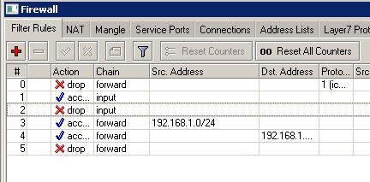
B наступним правилом забороняємо всі інші мережі,
Action вибираємо drop. В результаті отримаємо наступне

Slide 13
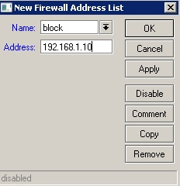
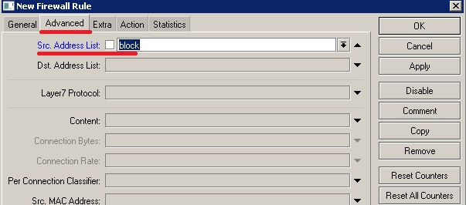
Заборона доступу користувача до інтернету
Якщо нам потрібно заборонити доступ в інтернет певним користувачам, Можна зробити це через Address Lists, щоб надалі простіше було додавати або видаляти правила, переходимо на вкладку address Lists і створюємо список block в який додамо адреси для блокування.
Створюємо забороняюче правило firewall у chain forward, у якому на вкладці Advanced у Src. Address List вибираємо наш список для блокування

Slide 14
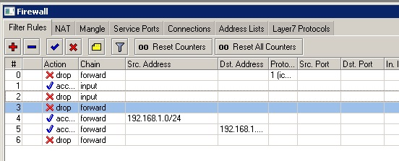
В Action вибираємо Drop. Тепер, наше правило потрібно поставити вище за дозвільне правило, інакше воно не спрацює, в результаті вийде наступна картина
Аналогічно можна заборонити доступ до зовнішніх ресурсів, так само створюємо список для блокування, але налаштування firewall вже вказуємо його як Dst. Address List. Крім ip адреси в список можна вносити і доменні імена, наприклад, якщо ми хочемо заборонити доступ користувачів до соцмереж.

Slide 15
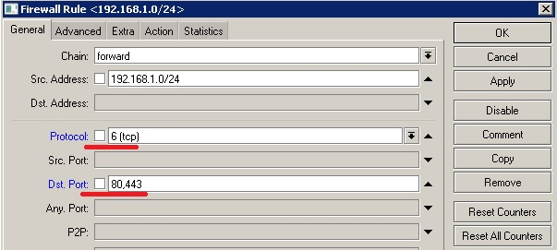
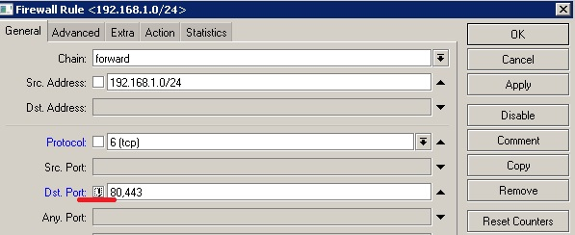
Доступ тільки до сайтів
У наступному прикладі розглянемо як дозволити користувачам вихід в інтернет тільки по 80 і 443 порту і заборонити решту, для цього створимо дозвільне правило в chain forward, Protocol вибираємо tcp і в параметрі Dst.Prort вказуємо дозволені порти
Те саме можна зробити за допомогою забороняючого правила, використовуючи оператор заборони «!», а Action встановити drop
Це означає, що заборонить всі порти крім 80 і 443

Slide 16
Фільтрація
Відкриваємо консольний інтерфейс та подивимся на існуючі правила:
Поки що правил немає, відображається тільки «легенда» про прапорці. Переходимо до розділу налаштування фільтрів:
Тепер створимо кілька правил :
Розберемо прямо за пунктами:
add action = accept - приймати пакети.
chain = input - правило працюватиме в ланцюжку вхідного трафіку.
comment="default configuration" — це просто коментар-нагадувач, у нашому випадку вказуємо, що це конфігурація за замовчуванням, але можна взагалі цей параметр не вказувати.
connection-state=established,related — вказуємо які статуси з'єднання прийматимемо.
Таким чином ця довга команда лише перетворюється на цілком логічну фразу «Приймати ззовні всі пакети зі статусом з'єднання Established і Related». Це правило дозволяє чітко вказати маршрутизатору якщо з зовнішньої мережі прилітають з'єднання з зазначеними статусами, то їх слід прийняти.

Slide 17
Тепер переходимо до наступного правила, що рекомендується Mikrotik:
Звернемо увагу тільки на параметрі src-address-list=allowed_to_router. Під час обробки трафіку ми можемо формувати різні списки IP-адрес. Кожен список матиме ім'я. Так що дослівний «переклад» цього правила лише «Прийняти пакети, якщо IP-адреса з якої звертаються, є в списку allowed_to_router. Нам це правило стане у нагоді для подальшого формування списку дозволених IP-адрес.
Через те, що правила в ланцюжку обробляються одне за одним, спочатку слід прописувати дозвільні правила, а тільки після цього забороняють.
Тепер наступне правило, воно є досить спірним. Ми дозволимо маршрутизатору відповідати на команду ping, що надходить ззовні. З одного боку — це потенційно розкриває те, що на нашій IP-адресі є пристрій, що діє, а з іншого це часто потрібно для організації моніторингу.
Якщо вам потрібно відключити ping, то в action треба прописати не accept, а drop.
Тут все просто - ця команда дозволяє приймати ззовні та обробляти ICMP-пакети. І завершальна команда:
Цим у фіналі ланцюжка INPUT ми будемо відкидати (дропати) всі пакети, що залишилися, що не підпадають під правила вище.

Slide 18
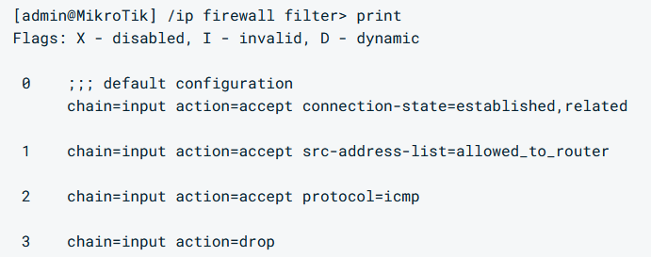
В результаті сформувалися правила:
Розглянемо як це працює. Уявімо, що ми пінгуємо маршрутизатор ззовні. Це виглядає приблизно так:
Прилетів назовні ICMP-пакет. Машрутизатор дивиться в правило номер 0 - чи є вже з'єднання, що вже встановилося. Якщо нас вперше пінгують, то статус з'єднання буде New, а не Established або Related. Отже правило не спрацьовує.
Дивимося далі — чи є IP-адреса, з якої прийшов пакет у списку allowed_to_router. Оскільки ми цей список ще не формували, його ще не існує і, отже, правило також не спрацьовує.
Нарешті доходимо до правила 2, яке однозначно говорить маршрутизатору, що слід прийняти (Accept) та обробити за протоколом ICMP цей пакет. Маршрутизатор відповідає на ICMP-пакет відповідним ехо-відповіддю. До четвертого правила пакет не добирається, так як процедуру обробки фактично завершено.

Slide 19
Розглянемо ще один випадок. На цей раз до нас на маршрутизатор ззовні прилетів якийсь невідомий UDP-пакет із даними. Як діятиме маршрутизатор:
Дивимося правило 0. Існуючого Established або Related з'єднання у нас немає, тому правило не спрацьовує.
Правило 1 - дивимось у список дозволених адрес allowed_to_router, але там порожньо. Ще одне правило не спрацювало.
Дійшли до правила 2 — чи є пакет ICMP-пакетом. Ні, не є, тому правило не спрацьовує.
І ось ми дійшли до кінця ланцюжка INPUT, де нас чекає «правило-викидайло». Оскільки у правила chain=input action=drop немає умов для спрацьовування, воно за замовчуванням спрацьовує завжди і наш невідомий UDP-пакет тремтить і перестає існувати.
Сформуємо перелік дозволених адрес. Для цього повернемося до головного меню, натиснувши символ / і підтвердивши натисканням клавіші Enter. Тепер перейдемо в розділ консольного інтерфейсу Mikrotik – ip firewall і подивимося, які адресні списки у нас існують:

Slide 20
Як бачимо, список поки що порожній. Додамо туди адреси зі стандартної локальної підмережі 192.168.88.0/24, за винятком 192.168.88.1 (адреса маршрутизатора). Ця підмережа зазвичай використовується за замовчуванням на пристроях Mikrotik і саме її найчастіше використовують для роздачі адрес у локальній мережі. Виконаємо додавання:
Команда максимально проста для розуміння, ми говоримо, що нам потрібно додати адреси 192.168.88.2-192.168.88.254 до списку з ім'ям allowed_to_router. Мається на увазі, що якщо списку з таким ім'ям не існує, то при виконанні команди він буде створений.
Перевіримо:
Тепер, коли фаєрвол у ланцюжку INPUT дійде до правила номер 1, то у разі надходження даних з IP-адресою відправника з діапазону 192.168.88.2-192.168.88.254 - правило спрацює і маршрутизатор знатиме, що дані слід прийняти.
Цим ми користуватимемося для звернень до маршрутизатора з локальної мережі.

Slide 21
Ще одне завдання при налаштуванні брандмауера чітко розділити адреси, що відносяться до локального сегменту та адреси глобальної мережі інтернет. Саме їх ми візьмемо з RFC та пропишемо у нашому маршрутизаторі списком під назвою not_in_internet. Надалі це допоможе нам сформувати правила в яких будуть абстракції «це адреса з інтернету» і «ця адреса не з інтернету».
По черзі виконуємо команди, створюючи і доповнюючи список not_in_internet (вказуючи в коментарі номер RFC, яким керувалися):

Slide 22
Є ще дві важливі підмережі, які також варто додати до цього списку.
Перша підмережа - це 224.0.0.0/4. Ця підмережа зарезервована для технології багатоадресного мовлення (мультікаст) і це зафіксовано у відповідному RFC2780.
Друга підмережа специфічна для перехідного механізму 6to4, що дозволяє передавати IPv6 трафік через мережу IPv4. Цей механізм реалізований у підмережі 192.88.99.0/24, що також зафіксовано в окремому RFC3068.

Slide 23
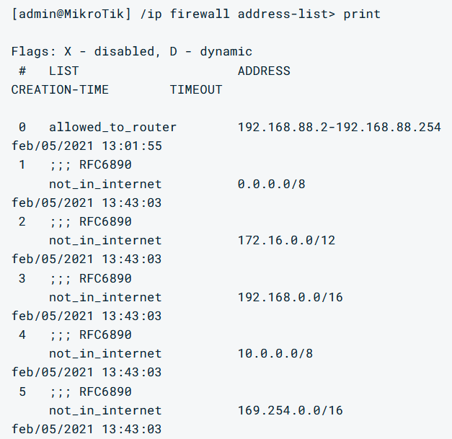
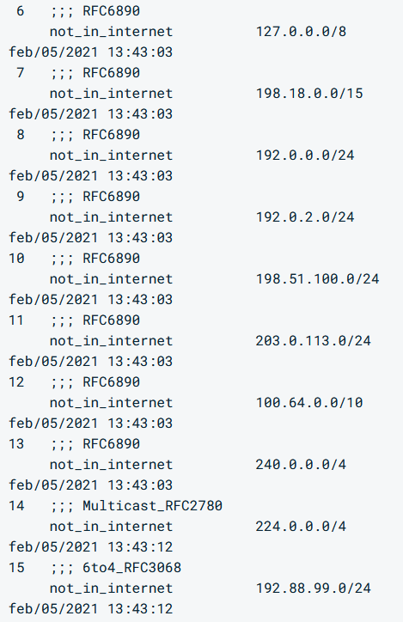
Тепер, коли ми все зробили, у нас є список усіх адрес, які будуть розпізнаватись як локальні, тобто хто прийшов не з інтернету. Перевіримо:

Slide 24
Тепер, використовуючи ці листи, створимо ще правила вже в ланцюжку FORWARD, які захистять пристрої в локальній мережі від різних зазіхань. Повертаємося до розділу з правилами:
Першим правилом ми зробимо так, щоб наш фаєрвол не спрацьовував, коли має справу з вже встановленими з'єднаннями, це лише витрачає ресурси маршрутизатора і жодним чином не допомагає у забезпеченні безпеки:
Обробляємо встановлені з'єднання в ланцюжку Forward:
Відкидаємо «биті» з'єднання:
Відкидаємо пакети, що виходять з локальної мережі до приватних IP-адрес та фіксуємо спрацьовування правила в логах:

Slide 25
Відкидаємо вхідні пакети, які не підходять для NAT та фіксуємо спрацьовування:
Відкидати пакети з мережі інтернет, що прийшли не з публічних IP-адрес і заносити інформацію в лог:
Відкидати пакети з локальної мережі, що не мають IP-адрес цієї локальної мережі, і також відправляємо повідомлення в лог:

Slide 26
Захист від атак перебором
Брутфорс-атаки давно стали повсякденністю. Десятки тисяч ботів регулярно сканують весь інтернет у пошуках відкритих портів SSH і потім починають дуже активно «стукатися» на зовнішній інтерфейс і перебирати паролі в спробі захопити контроль над підключеним пристроєм. У тих, хто контролює ці мережі, є дуже великі словники паролів, які використовують як дефолтні реквізити доступу більшості пристроїв.
Але навіть якщо ви задали складний пароль, це ще не гарантує безпеки. Тривала атака перебором здатна зламати цей бар'єр захисту, тому найпростіше припиняти спроби зловмисників відразу, як помічено процес перебору. Налаштування правил firewall у пристроїв Mikrotik досить тривіальне:
Спочатку створимо правило firewall за яким усі вхідні з'єднання з IP-адрес, що знаходяться в списку ssh_blacklist, будуть скидатися:
Тепер сформуємо список ssh_blacklist. Будь-який має право на помилку, тому якщо легітимний користувач тричі помилився у введенні пароля, це нормально. Отже, дозволимо користувачеві зробити 3 помилки з інтервалом в 1 хвилину. Більша кількість свідчить про перебір паролів і IP-адреса атакуючого потраплятиме в чорний список і включається блокування на 10 днів.
Тож нам потрібно створити ще три списки IP-адрес. Перший назвемо ssh_stage1. Як тільки створюється нове з'єднання на порт SSH, ми вносимо IP-адресу джерела в список. При цьому задаємо видалення через 1 хвилину. Це гарантує нам те, що якщо з'єднання пройшло успішно, IP-адреса буде видалена зі списку.

Slide 27
Якщо навіть користувач помилився, то нічого страшного, проте якщо він спробує протягом цієї хвилини ще раз підключитися, його адресу ми закидаємо в другий список ssh_stage2 з першого списку ssh_stage1.
Якщо користувач помилиться вдруге, то закидаємо IP-адресу джерела зі списку ssh_stage2 до списку ssh_stage3.
Третя помилкова спроба призводить до копіювання IP зі списку ssh_stage3 до списку ssh_blacklist, і всі вхідні з'єднання з цього IP будуть заблоковані терміном на 10 днів.
Для розблокування адреси вистачить його з чорного списку.

Slide 28
NAT: базове налаштування та прокидання портів
Технологія трансляції мережевих адрес (NAT — Network Address Translation) використовується у багатьох випадках. Найчастіше з нею можна зустрітися з організацією широкосмугового доступу до мережі інтернет. Сенс технології в тому, щоб дати можливість виходити в мережу безлічі пристроїв, використовуючи лише одну зовнішню IP-адресу.
Всі пристрої в цьому випадку будуть мати локальні IP-адреси, наприклад 192.168.XXX.XXX. Коли пристрій запитує якийсь зовнішній ресурс, то маршрутизатор точно знає від якого адреси в локальній мережі надійшов запит і знає куди направляти зворотний потік даних. Але якщо із зовнішньої мережі прийде будь-який запит, то маршрутизатор його відкине, оскільки не знає якого пристрою на локальній мережі його направити.
Вирішенням проблеми є так зване прокидання портів (Port Forwarding). Створюючи правило прокидання портів ми даємо маршрутизатору вказівки якого пристрою перенаправити запит ззовні. На логічному рівні подібний запит може виглядати як " Якщо на порт XXX прийде TCP-запит, то перенаправ його на локальну адресу 192.168.XXX.XXX на порт YYY". Давайте подивимося 2 способи, як нам налаштувати NAT на Mikrotik.
Спосіб 1. Коли вихідна IP-адреса може змінюватися Спочатку Mikrotik нічого про наш намір використати NAT не знає.
Для початку вкажемо, що хочемо всі пакети, що прийшли з локальної мережі, виводилися у зовнішню мережу через загальну IP-адресу:
де ether1 - інтерфейс, що дивиться в інтернет. Також можна задати не один вихідний інтерфейс, а відразу кілька, заздалегідь сформувавши список out-interface-list.
Цей спосіб найбільш простий та зручний для користувачів з динамічною IP-адресою.

Slide 29
Спосіб 2. Коли вихідна IP-адреса статична і не змінюється
Наразі ще один варіант організації NAT. Розглянемо приклад:
де XXX.XXX.XXX.XXX - статична IP-адреса, а ether1 - вихідний інтерфейс.
Тепер переходимо до прокидання портів. Для прикладу припустимо, що в нашій локальній мережі 192.168.88.0/24 є невеликий сервер за адресою 192.168.88.10 з піднятим SSH. Нам потрібно підключатися до сервера віддалено, використовуючи номер порту 1122. Для цього виконаємо прокидання портів, створенням правила:
Чому ми взяли такий дивний номер порту 1122? Все просто - щоб утруднити зловмисникам перебування номера порту та подальшого перебору реквізитів. Таким чином, ми створили правило, що однозначно дозволяє маршрутизатору зрозуміти, що всі TCP-пакети, що прийшли на порт 1122, слід переадресовувати на локальну адресу 192.168.88.10 на порт 22.

Slide 30
Дякую за увагу!

